Slide 1



Ігрове програмне забезпечення в жанрі Roguelike на рушії Unity
Салтикова Юлія Михайлівна, ПЗПІ-23-10
Керівник: ст.викл. кафедри ПІ Юрій НОВІКОВ
8 червня 2025

Slide 2
Мета роботи
Мета курсового проєкту — проєктування, тривимірне моделювання та технічна оптимізація візуальної підсистеми ігрового програмного забезпечення в жанрі Roguelike/RPG на рушії Unity, що полягає у створенні цілісної модульної низькополігональної архітектури, налаштуванні стилізованого освітлення й матеріалів.
Популяризація інді-ігор у жанрі Roguelike з процедурною генерацією вимагає створення якісного та оптимізованого тривимірного контенту. Розробка цілісного візуального стилю через Low-poly моделювання ігрових об'єктів (включаючи архітектурні блоки замку) та налаштування локального освітлення в Unity дозволяє досягти високої художньої виразності гри й водночас гарантує її стабільну продуктивність
2

Slide 3
Аналіз проблеми (аналіз існуючих рішень)
Існуючі рішення | Переваги | Недоліки
Risk of Rain 2 | Гіперболізовані силуети 3D-моделей, легке розпізнавання ворогів, контрастне освітлення | Візуальне перевантаження сцени (візуальний шум) через велику кількість об'єктів, що світяться
Astroneer | Чистий візуальний стиль без текстур (Flat shading, градієнти), акцент на формі та колірній гармонії | Відсутність агресивних форм (моделей ворогів) та контрастного освітлення для бойових сцен
Windblown | Бездоганна читабельність динамічних сцен, чіткі межі об'єктів | Ізометрична камера обмежує огляд моделей; перенасиченість неонових кольорів втомлює зір
Magicka 2 | Досконале колірне та формове кодування інтерактивних зон, динамічне локальне освітлення | Деталізоване 3D зі складними реалістичними матеріалами, що суперечить естетиці мінімалістичного Low-poly
3

Slide 4
Постановка задачі та опис системи
Проблема полягає у необхідності створення модульного 3D-середовища, яке балансує між художньою якістю та технічною продуктивністю. Відсутність оптимізації геометрії для процедурної генерації призводить до падіння FPS.
Очікувані результати: Розробка пакета оптимізованих 3D-моделей у середовищі Blender та налаштування системи стилізованого освітлення в Unity. Це дозволить сформувати цілісний візуальний стиль гри, забезпечити стабільну частоту 60+ FPS та гарантувати безшовну роботу алгоритмів процедурної генерації ігрового світу.
4

Slide 5
Вибір технологій розробки
Рушій гри: Unity 5
Середовище 3D-моделювання: Blender
Система контролю версій: Git (GitHub)
Формат експорту 3D-моделей: FBX
Стилістика графіки: Low-poly 3D-графіка
5

Slide 6
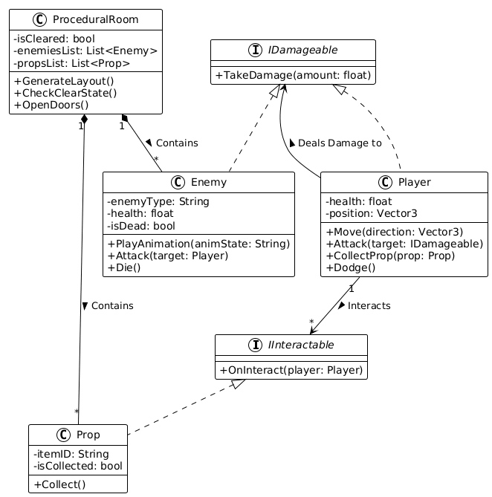
Проєктування архітектури візуальної підсистеми
ProceduralRoom – основний контейнер, що керує генерацією модульного 3D-оточення та зберігає списки об'єктів на локації.
Player та Enemy – керування ігровими персонажами, синхронізація скелетних 3D-анімацій (PlayAnimation) та логіка бою.
IDamageable – інтерфейс, що забезпечує візуальний відгук (Flash Effect, зміна кольору) при отриманні шкоди моделями.
Prop та IInteractable – управління інтерактивними 3D-об'єктами (наприклад, кристалами) та зміною їхнього світіння при взаємодії.
6

Slide 7
Опис програмного забезпечення, що було використано у дослідженні
Unity – основний ігровий рушій для інтеграції 3D-моделей, налаштування матеріалів, шейдерів заломлення та локального освітлення.
Blender – середовище тривимірного моделювання для створення та оптимізації низькополігональної (Low-poly) геометрії об'єктів та персонажів.
Git та GitHub – розподілена система контролю версій для безпечного зберігання експортованих графічних ассетів (.FBX) та спільної командної розробки.
7

Slide 8
Дизайн системи
Методи: компонентно-орієнтована архітектура, патерн Prefab, Low-poly моделювання, Flat Shading, аналіз аналогів гри
Послідовність:
аналіз вимог та розробка арт-дирекшену (колірні палітри, мова форм);
3D-моделювання, оптимізація топології та експорт у форматі FBX;
інтеграція в рушій, конфігурація матеріалів та ігрового освітлення.
Технології: Unity, Blender.
8

Slide 9
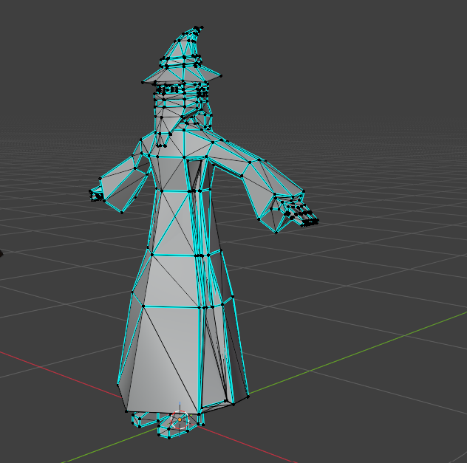
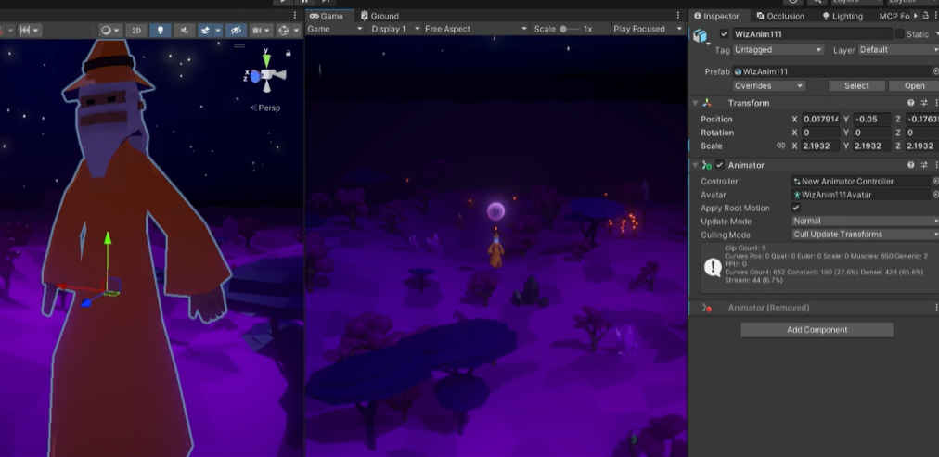
Приклад 3D реалізації
Етап 1: Blender (Моделювання)
Створення низькополігональної сітки з використанням інструментів Extrude та Scale. Контроль топології та видалення зайвої геометрії для оптимізації.
Етап 2: Unity (Інтеграція)
Налаштування матеріалів персонажа. Налаштування анімацій.
9

Slide 10
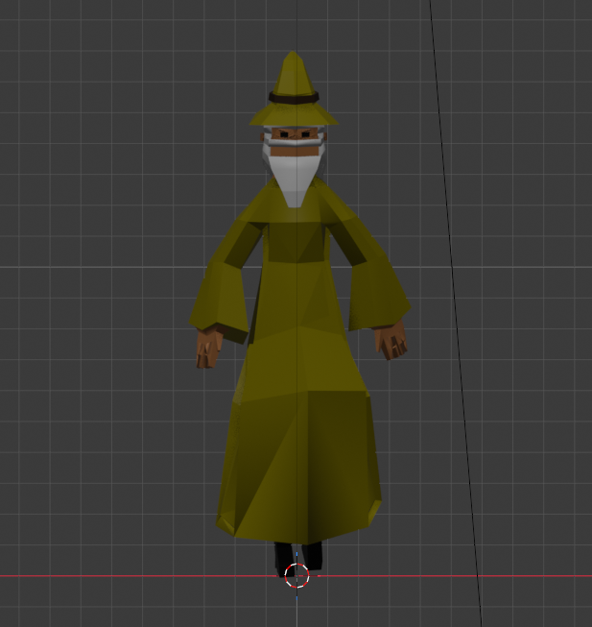
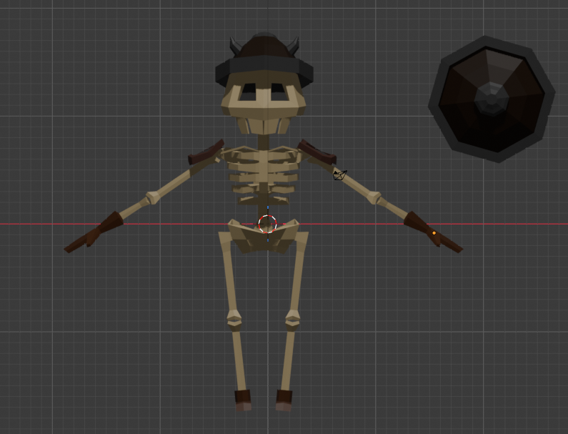
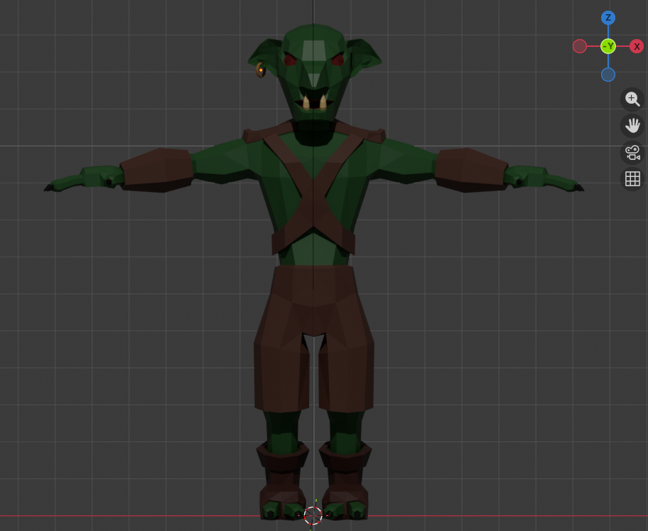
Моделі персонажей
10

Slide 11
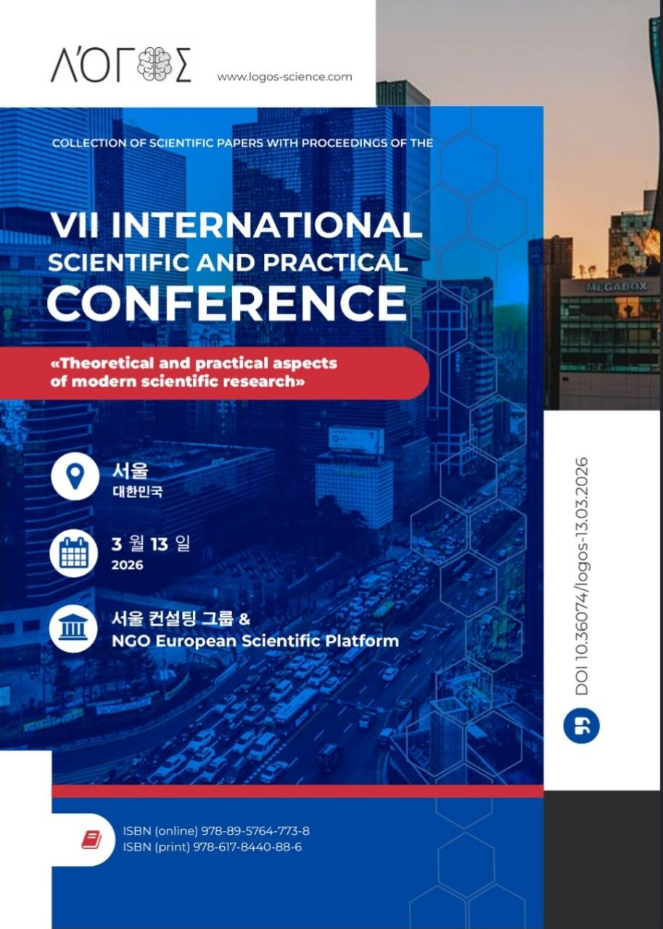
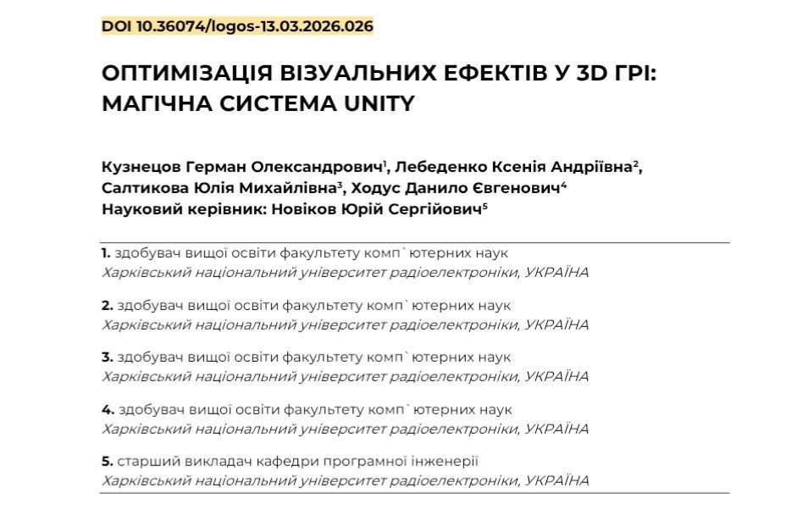
Публікація результатів
11

Slide 12
Підсумки
Реалізовано комплексну візуальну підсистему та пакет оптимізованих 3D-моделей для гри в жанрі Roguelike.
Корисність: Демонстрація ефективного поєднання Low-poly стилістики, колірного кодування та освітлення для створення виразного ігрового досвіду при стабільній високій продуктивності
Можливості розвитку:
створення нових модульних 3D-ассетів для розширення локацій;
впровадження системи динамічної зміни колірних палітр та освітлення;
масштабування ігрового контенту для нових зон (кілець) ігрового світу;
12

